Slide 1
Zintegrowane Inwestycje Terytorialne Aglomeracji Jeleniogórskiej
Wydział Zarządzania Zintegrowanymi Inwestycjami Terytorialnymi Aglomeracji Jeleniogórskiej

Slide 2
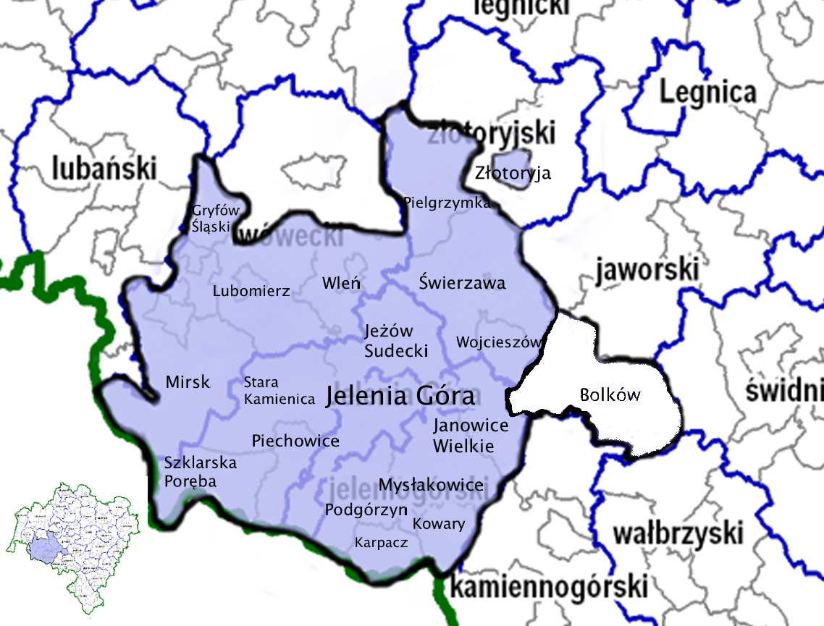
Obszar realizacji ZIT AJ Obszarem realizacji ZIT AJ jest obszar jednostek samorządu terytorialnego, które przystąpiły do Porozumienia w celu wspólnej realizacji ZIT.

Slide 3
Członkowie ZIT AJ
Gmina miejska | Gmina miejsko-wiejska | Gmina wiejska | Miasto na prawach powiatu
Karpacz Kowary Piechowice Szklarska Poręba Wojcieszów Złotoryja | Gryfów Śląski Lubomierz Mirsk Wleń Świerzawa | Janowice Wielkie Jeżów Sudecki Mysłakowice Podgórzyn Stara Kamienica Pielgrzymka | Jelenia Góra

Slide 4
Cel strategiczny ZIT AJ
„Integracja obszaru AJ w spójny organizm wzmacniający swoją konkurencyjność poprzez rozwój dostępności komunikacyjnej i innowacyjnej przedsiębiorczości oraz potencjału turystycznego, przyrodniczego i kulturowego, dla poprawy jakości życia mieszkańców”
Notes:
4

Slide 5
Cele szczegółowe ZIT AJ
Stworzenie dogodnych warunków dla inwestycji generujących nowe miejsca pracy w AJ
Dogodna dostępność komunikacyjna i infrastrukturalna AJ
Atrakcyjna dla mieszkańców i przedsiębiorstw przestrzeń AJ
Aktywni zawodowo i społecznie mieszkańcy AJ

Slide 6
Kryteria oceny zgodności projektów ze Strategią ZIT AJ Nabór 9.2.3 DOSTĘP DO WYSOKIEJ JAKOŚCI USŁUG SPOŁECZNYCH – ZIT AJ Liczba możliwych do zdobycia punktów, będzie stanowić 50 % wszystkich możliwych do zdobycia punktów

Slide 7
L.p | Nazwa kryterium | Opis znaczenia kryterium | Waga kryterium %
1 | Ocena zgodności projektu ze strategią ZIT AJ | Tak/Nie | n/d
2 | Poprawność doboru wskaźników | Tak/Nie | n/d
3 | Wpływ projektu na realizację Strategii ZIT AJ | Skala punktowa od 0 do 25 | 50 %
4 | Wpływ projektu na realizację wartości docelowej wskaźników monitoringu realizacji celów Strategii ZIT wynikających z Porozumienia | Skala punktowa od 0 do 20 | 40 %
5 | Komplementarny charakter projektu | Skala punktowa od 0 do 5 | 10%

Slide 8
KRYTERIUM NR 1 Ocena zgodności projektu ze Strategią ZIT
Definicja kryterium
Weryfikacja czy projekt wpisuje się w Strategię ZIT AJ
Opis znaczenia kryterium
TAK/NIE
Kryterium obligatoryjne (kluczowe) – niespełnienie oznacza odrzucenie wniosku

Slide 9
KRYTERIUM NR 2 Poprawność doboru wskaźników
Definicja kryterium
W ramach kryterium będzie sprawdzane czy wybrane wskaźniki produktu i rezultatu odzwierciedlają zakres rzeczowy projektu, a założone do osiągnięcia wartości są realne do osiągnięcia (nie zostały sztucznie zawyżone lub zaniżone)
Opis znaczenia kryterium
TAK/NIE/NIE DOTYCZY
Kryterium obligatoryjne (kluczowe) – niespełnienie oznacza odrzucenie wniosku

Slide 10
Nazwa wskaźnika | Typ wskaźnika
Liczba osób zagrożonych ubóstwem lub wykluczeniem społecznym objętych usługami społecznymi świadczonymi w interesie ogólnym w programie | Produktu
Liczba wspartych w programie miejsc świadczenia usług społecznych, istniejących po zakończeniu projektu | Rezultatu bezpośredniego/ strategicznego

Slide 11
KRYTERIUM NR 3 Wpływ projektu na realizację Strategii ZIT AJ
Definicja kryterium
Weryfikowany będzie faktyczny wpływ przedsięwzięcia na minimalizację negatywnych zjawisk opisanych w Strategii ZIT AJ oraz faktyczny wpływ projektu na realizację zamierzeń strategicznych ZIT AJ. Sprawdzana będzie zbieżność zapisów dokumentacji aplikacyjnej z zapisami Strategii ZIT AJ. Ocena w tym aspekcie będzie opisowa i będzie zawierała szczegółowe uzasadnienie dla przyznanej liczby punktów.
Opis znaczenia kryterium
Kryterium punktowe
skala punktowa od 0 do 25

Slide 12
Wyszczególnienie | Adekwatność celów opisanych w projekcie do celów wskazanych w Strategii ZIT AJ
Wpływ projektu na niwelowanie problemu degradacji w wymiarze społecznym oraz przeciwdziałanie tworzeniu się obszarów ubóstwa i wykluczenia społecznego
0 pkt (brak wpływu i wpływ nieznaczący) | 0 pkt | 0 pkt
50 % max. oceny (średni wpływ) | 7,5 pkt | 5 pkt
100 % max. oceny (wysoki wpływ) | 15 pkt | 10 pkt
Waga czynnika/elementu | 60 % | 40 %
Ocena: max. 25 pkt - 100%
Notes:
12

Slide 13
KRYTERIUM NR 4 Wpływ realizacji projektu na realizację wartości docelowej wskaźników monitoringu realizacji celów Strategii ZIT AJ wynikających z Porozumienia
Definicja kryterium
Weryfikowany będzie poziom wpływu wskaźników zawartych w projekcie na realizację wartości docelowych wskaźników Strategii ZIT AJ wynikających z Porozumienia (wskaźników Ram Wykonania i pozostałych z RPO). Regulamin konkursu określa, jakie wskaźniki będą brane pod uwagę przy tym kryterium, a także potwierdza wagę poszczególnych wskaźników oraz progi wartości wskaźnika niezbędne dla przyznania punktów.
Opis znaczenia kryterium
Kryterium punktowe
skala punktowa od 0 do 20

Slide 14
Wyszczególnienie | Liczba osób zagrożonych ubóstwem lub wykluczeniem społecznym objętych usługami społecznymi świadczonymi w interesie ogólnym w programie | Liczba wspartych w programie miejsc świadczenia usług społecznych, istniejących po zakończeniu projektu
0 (brak wpływu i wpływ nieznaczący) | Wartość wskaźnika (wyrażona liczbowo lub %) wskazana w Regulaminie konkursu do 17 osób | Wartość wskaźnika (wyrażona liczbowo lub %) wskazana w Regulaminie konkursu 0
25% maksymalnej oceny (niski wpływ) | Wartość wskaźnika (wyrażona liczbowo lub %) wskazana w Regulaminie konkursu od 18 do 30 osób | Wartość wskaźnika (wyrażona liczbowo lub %) wskazana w Regulaminie konkursu od 1 do 2
50% maksymalnej oceny (średni wpływ) | Wartość wskaźnika (wyrażona liczbowo lub %) wskazana w Regulaminie konkursu od 31 do 40 osób | Wartość wskaźnika (wyrażona liczbowo lub %) wskazana w Regulaminie konkursu od 3 do 5
100% maksymalnej oceny (wysoki wpływ) | Wartość wskaźnika (wyrażona liczbowo lub %) wskazana w Regulaminie konkursu od 41 osób | Wartość wskaźnika (wyrażona liczbowo lub %) wskazana w regulaminie konkursu od 6
Waga danego wskaźnika | Waga wskaźnika (wyrażona procentowo) wskazana w Regulaminie konkursu 50% | Waga wskaźnika (wyrażona procentowo) wskazana w regulaminie konkursu 50%
Ocena: (max 20 pkt. – 100%) | 10 pkt | 10 pkt

Slide 15
KRYTERIUM NR 5 Komplementarny charakter projektu
Definicja kryterium
W ramach tego kryterium będzie weryfikowane czy istnieją projekty powiązane ze zgłoszonym projektem, które zostały zrealizowane, bądź są w trakcie realizacji, bądź zostały zgłoszone w ramach tego samego naboru
Projekty te mogą polegać na wykorzystywaniu efektów realizacji innego projektu, wzmocnieniu trwałości efektów jednego przedsięwzięcia realizacją drugiego, bardziej kompleksowym potraktowaniem problemu m.in. poprzez zaadresowanie projektu do tej samej grupy docelowej, tego samego beneficjenta, tego samego terytorium, uzależnienia realizacji jednego projektu od przeprowadzenia innego przedsięwzięcia itd.

Slide 16
PUNKTACJA
0 pkt | Brak komplementarności
1,25 pkt | Projekt komplementarny z co najmniej jednym projektem
2,5 pkt | Projekt komplementarny z co najmniej trzema projektami, w tym minimum jednym w ramach naboru
5 pkt | Projekt komplementarny z co najmniej pięcioma projektami, w tym minimum trzema w ramach naboru
Ocena: max 5 pkt
Notes:
16

Slide 17
MINIMUM PUNKTOWE Uzyskanie przez projekt minimum punktowego
Definicja kryterium
W ramach tego kryterium będzie sprawdzane czy, projekt otrzymał co najmniej 15% możliwych do uzyskania punktów na tym etapie oceny (7,5 pkt)
Opis znaczenia kryterium
TAK/NIE
Kryterium obligatoryjne (kluczowe) – niespełnienie oznacza odrzucenia wniosku

Slide 18
Waga oceny w zakresie zgodności ze Strategią ZIT AJ
Za spełnianie kryteriów zgodności ze strategią ZIT AJ Wnioskodawca może otrzymać maksymalnie 50 punktów

Slide 19
Wyjaśnienia o charakterze ogólnym publikowane są na stronie internetowej www.zitaj.jeleniagora.pl.
Zapytania w zakresie oceny zgodności projektu ze Strategią ZIT AJ można składać:
na adres: zitaj@jeleniagora.pl
telefonicznie: 75 75 46 255 oraz 75 75 46 288

Slide 20
Dziękujemy za uwagę

